Slide 1
Analisador de dados estatísticos
Gustavo Moreira Silva
Vitor Almeida Pires

Slide 2
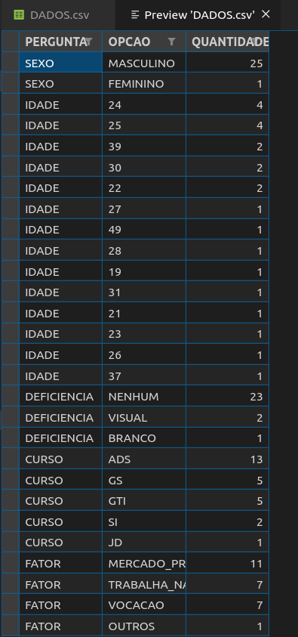
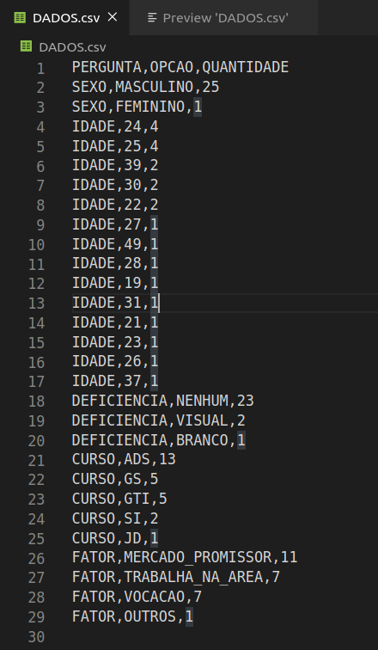
Gerando um arquivo CSV com os dados de respostas

Slide 3
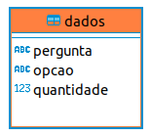

Banco de dados
PostgreSQL
Criado uma base de dados para persistir os dados estatísticos obtidos nas respostas conforme a demonstração da estrutura do arquivo CSV.
Tabela DADOS contendo três colunas pergunta, opcao e quantidade conforme o arquivo a ser importado pelo analisador.

Slide 4
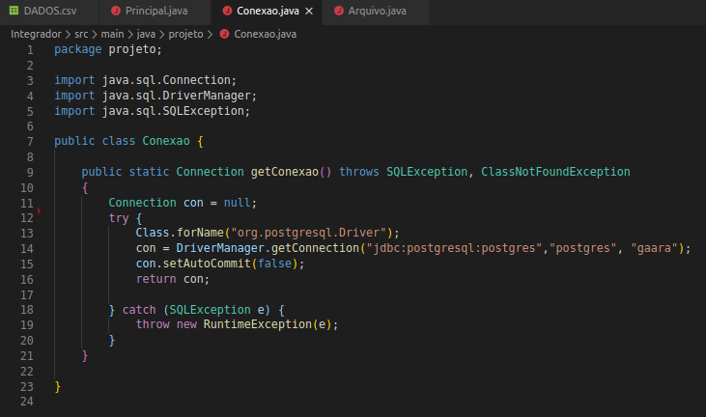
Realizando uma conexão com o banco de dados usando a tecnologia Java

Slide 5
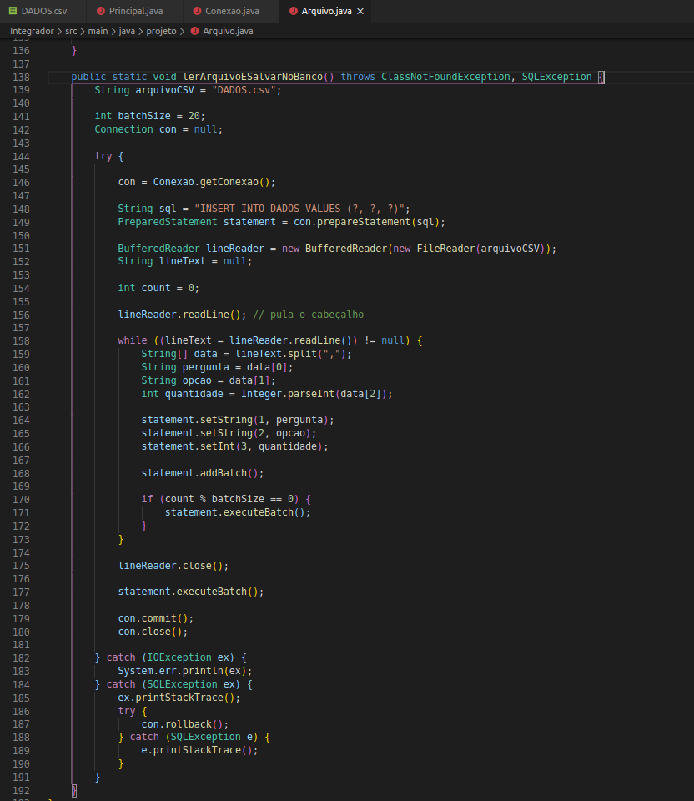
Método lerArquivoESalvarNoBanco()
Classe Arquivo
Consome o arquivo CSV gerado
Armazena o conteúdo obtido em
um array de strings
Cria uma conexão com o banco de
dados
Percorre todo o arquivo CSV,
realizando um Insert no banco
na tabela DADOS

Slide 6
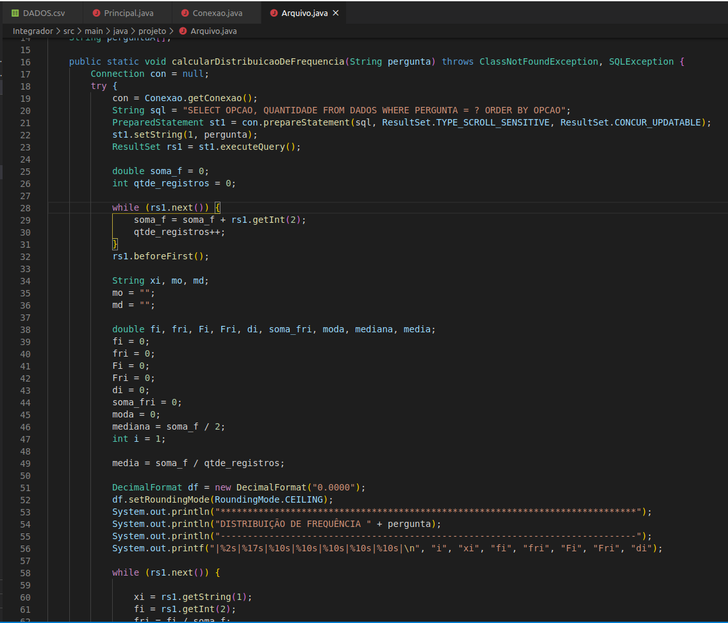
Método calcularDistribuicaoDeFrequencia()
Classe Arquivo
Realiza o cálculo dos dados estatístico de média, moda,
mediana e desvio padrão com
base na query executada no
Postgre, onde recebe como
parâmetro qual a pergunta em
questão.

Slide 7
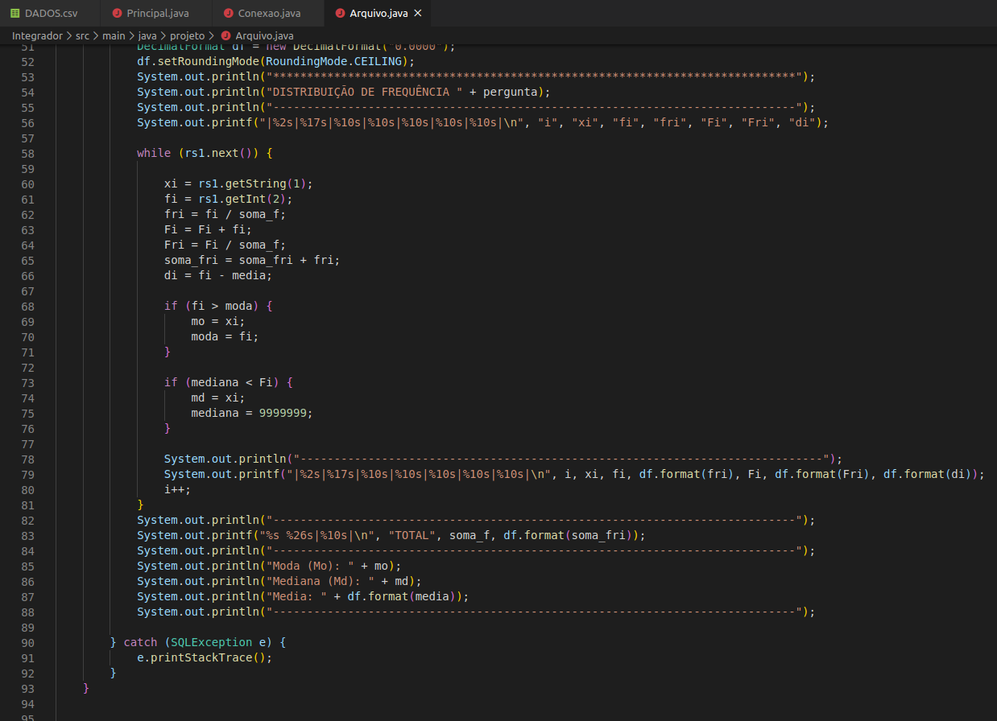
Método calcularDistribuicaoDeFrequencia()
Classe Arquivo
Realiza o cálculo dos dados estatístico de média, moda,
mediana e desvio padrão com
base na query executada no
Postgre, onde recebe como
parâmetro qual a pergunta em
questão.

